Slide 1
Урок 21
Тема: простые вещества – неметаллы.
Цель урока: изучить физические свойства неметаллов; повторить закономерность изменения неметаллических свойств в периодах и группах, особенности строения атомов неметаллов.

Slide 2
УЭ1. Проверить домашнее задание.
Ответьте на вопросы:
В чем особенность строения атомов металлов?
Как изменяются свойства металлов в пределах группы?
Как изменяются свойства металлов в пределах периода?
Каковы физические свойства металлов?

Slide 3

УЭ2. Обобщить ранее изученный материал о неметаллах.
Ответьте на вопросы:
1. Где расположены элементы-неметаллы в таблице Д.И. Менделеева?
2. Как изменяются свойства элементов-неметаллов в пределах группы? Периода?
3. В чем особенность строения атомов неметаллов?

Slide 4
Запись
в тетрадь
Особенности строения атомов неметаллов:
сравнительно небольшой радиус,
большое количество электронов на внешнем энергетическом уровне (4-7),
способность принимать электроны на внешний уровень для его завершения.

Slide 5
Работа
с учебником
УЭ3. Изучить физические свойства металлов.
Прочитайте текст § 14. Сравните основные физические свойства металлов со свойствами неметаллами по плану:
Агрегатное состояние.
Цвет.
Наличие блеска.
Способность к тепло-электропроводности.
Предрасположенность к ковкости, пластичности.
Мягкость, твердость.
Пределы температур плавления.

Slide 6
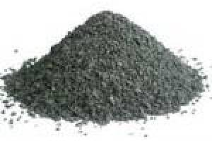

Запись
в тетрадь
Аллотропия - способность атомов
одного химического элемента образовывать несколько простых веществ. Образованные вещества называют аллотропными видоизменениями или модификациями.
Алмаз Графит

Slide 7
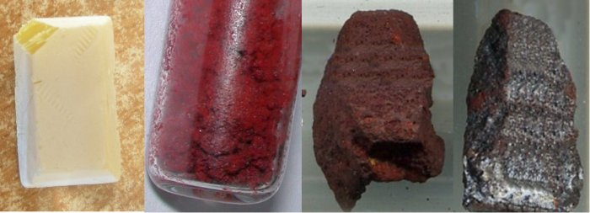
Аллотропные модификации фосфора

Slide 8
УЭ4. Закрепление изученного материала
Задание 1
Составьте схемы электронного строения атомов:
А) водорода,
Б) хлора,
В) азота.
Перечислите особенности строения атомов элементов-неметаллов.

Slide 9
Задание 2
Составьте схемы образование химической связи в молекулах:
А) водорода,
Б) хлора,
В) азота.

Slide 10
Задание 3. Заполните схему.

Slide 11
УЭ5. Дома закрепить полученные знания.
Запишите домашнее задание: § 14.

